Slide 1
CODEX ALIMENTARIUS

Slide 2
¿Qué es el CODEX ALIMENTARIUS?
Codex = Código
Alimentarius = Alimentario
Normas
ATENCIÓN
También se le conoce como CODEX ALIMENTARIUS
al organismo internacional, intergubernamenta l donde se negocias estas
Código = conjunto de
Guías Reglamentos
OBJETIVO:
Proteger la salud de los consumidores.
Garantizar la equidad en las prácticas comerciales de alimentos.
normas, guías y reglamentos.

Slide 3
Origen
1963
A iniciativa de la FAO y la OMS ante la proliferación de normas alimentarias que obstaculizaban el comercio y proporcionaban protección insuficiente a los consumidores.

Slide 4
Principios del Codex Alimentarius
Finalidad y objetivo de las normas.
Ámbito de aplicación del Codex.
Naturaleza de las normas.
Revisión de las normas.

Slide 5
Finalidad y objetivo de las normas del Codex Alimentarius.
Proteger la salud de los consumidores.
Garantizar la equidad en las prácticas comerciales de alimentos.
Servir de guía para el establecimiento de definiciones y requisitos aplicables a los alimentos y facilitar su armonización en el comercio internacional.

Slide 6
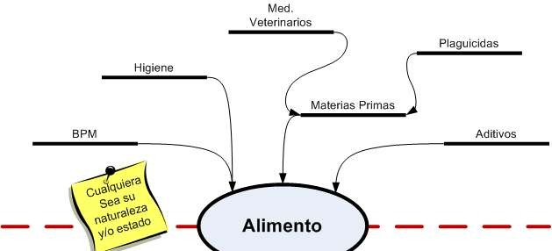
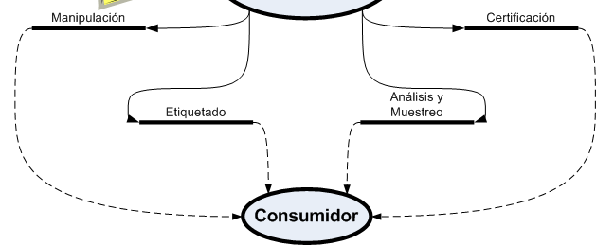
Ámbito de aplicación del Codex
Alimentarius.
El ámbito donde se aplican las normas del CODEX, es tanto en aquello que va a formar parte del alimento como también aquello que
posteriormente se aplicará al alimento, y que de una u otra forma atañe al consumidor

Slide 7
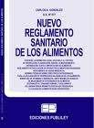
Naturaleza de las normas.
No sustituyen ni son una alternativa a la legislación nacional.
SON UNA REFERENCIA.
Los gobiernos las “adoptan” y las “adaptan” de acuerdo a sus necesidades.

Slide 8
Proceso Normativo del Codex
Procedimiento uniforme para la elaboración de Normas y textos afines del Codex Alimentarius.
Consta de 8 trámites o pasos.
Procedimiento uniforme acelerado para la elaboración de normas y textos afines del Codex Alimentarius.
Consta de 5 trámites o pasos.

Slide 9
Estructura del Codex Alimentarius
Comisión del Codex Alimentarius
Comité Ejecutivo
Secretaría
Comités de Asuntos Generales
Comités de Productos
Órganos Intergubernamentales Especiales
Comité Regional de Coordinación
Principios Generales (Francia)
Leche y Productos Lácteos (Nueva Zelanda)
Resistencia a los Antimicrobianos (Rep. de Corea)
Africa (Ghana)
Aditivos Alimentarios (China)
Frutas y Hortalizas Elaboradas (EUA)
Asia (Indonesia)
Higiene de los Alimentos (EUA)
Grasas y Aceites (Malasia)
Europa (Polonia)
Etiquetado de los Alimentos (Canadá)
Pescado y Productos Pesqueros (Noruega)
América Latina y el Caribe – CCLAC (México)
Métodos de Análisis y Toma de Muestras (Hungría)
Frutas y Hortalizas Frescas (México)
Cercano Oriente (Túnez)
Residuos de plaguicidas en los alimentos (China)
Higiene de la Carne (Nueva Zelanda) Aplazado
América del Norte y Pacífico Sudoccidental (Tonga)
Residuos de Medicamentos Veterinarios en los Alimentos (EUA)
Azúcares (Reino Unido) Aplazado
Sistemas de Inspección y Certificación de Importaciones y Exportaciones (Australia)
Cereales, Legumbres y Leguminosas (EUA) Aplazado
Nota: El asesoramiento científico es brindado por expertos FAO/OMS…NO PERTENECEN A LA ESTRUCTURA DEL CODEX.
JECFA JMPR
Nutrición y Alimentos para Regímenes Especiales (Alemania).
Proteínas Vegetales (Canadá) Aplazado
Contaminantes de los Alimentos (Países bajos).
Aguas Minerales Naturales (Suiza) Aplazado
Productos del Cacao y el Chocolate (Suiza) Aplazado

